Slide 1

Protein powder
Efficiënt Vouwen van een aminozuur string

Slide 2
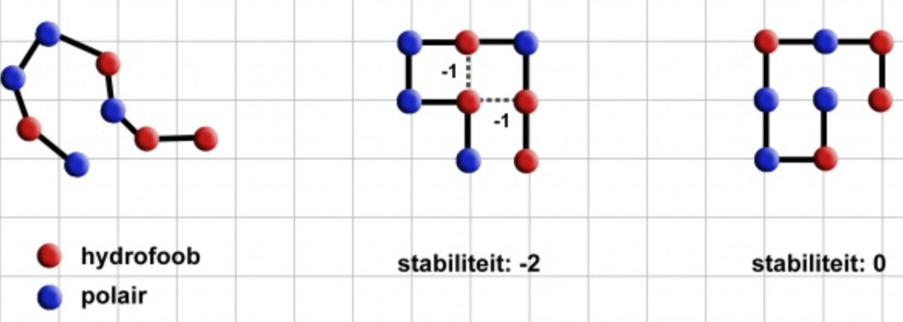
De case om Algoritmes te schrijven om zo goed mogelijk te vouwen voor stabiliteit. (negatief is stabiele binding)
9 Eiwit ketens
Eiwitten bestaan uit hydrofobe en polaire aminozuren, later kwam daar een cysteïne aminozuur bij.
Zoektocht naar hoogste stabiliteit
Stabiliteit score van -1 bij H & H
Stabiliteit score van -1 bij C & H
Stabiliteit score van -5 bij C & C

Slide 3
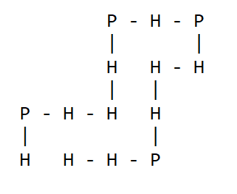






 | Protein chain Hydrofoob en Polair
2 | H-H-P-H-H-H-P-H-P-H-H-H-P-H
7 | C-P-P-C-H-P-P-C-H-P-P-C-P-P-H-H-H-H-H-H-C-C-P-C-H-P-P-C-P-C-H-P-P-H-P-C
Eiwit 2
Score van –6

Slide 4
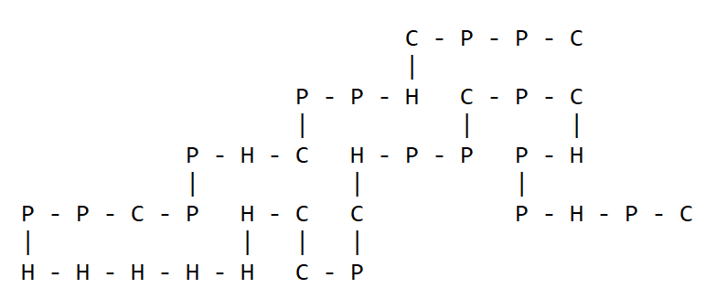









 | Eiwit keten Hydrofoob, Polair en cysteine
2 | H-H-P-H-H-H-P-H-P-H-H-H-P-H
7 | C-P-P-C-H-P-P-C-H-P-P-C-P-P-H-H-H-H-H-H-C-C-P-C-H-P-P-C-P-C-H-P-P-H-P-C
Eiwit 7
Score van –21

Slide 5
Verschillende algoritmes om te gebruiken
Random
Breadth First
Random Halfs
Breadth First Piecewise

Slide 6

Random
Eiwit 2:
H-H-P-H-H-H-P-H-P-H-H-H-P-H
Voordelen
Snel en eenvoudig
Nadelen:
Zegt niet veel over het werkelijke optimum van de oplossing
10.000 iteraties
-6 Score
7.19 sec runtime

Slide 7
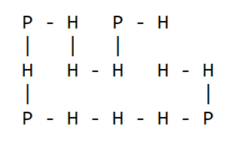
Breadth First
Voordelen
Niet doodlopend
Vind het complete optimum eenmaal volledig uitgewerkt.
Nadelen:
Kost veel rekenkracht en dus tijd.
→ Vooral interessant voor de kleinere aminozuur ketens

Slide 8
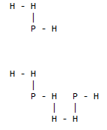
Random Half
Eiwit in stukken 2 stukken knippen
Vouwt eerste stuk in beste mogelijkheid.
Vouwt dan tweede deel aan het eerste deel voor een x aantal keer.

Slide 9
Breadth First Piecewise
Knip het Eiwit in grote door de user aangegeven stukjes, en bouwt vanaf daar op een breadth first manier het beste eiwit.
Sommige Eiwitten lopen vast bij bepaalde grote van stukjes.
Geeft goede scores in snelle runtime
Segmentatie
De eiwitten worden a priori gesegmenteerd in n stukken volgens een aantal criteria bepaald door ons.
Voorbeeld eiwit 7 is opgedeeld in ('CPPCHPPC’, 'HPPC’, 'PPHHH’, 'HHHC’, 'CPCH’, 'PPC’, 'PC’, 'HPPH’, 'PC’)

Slide 10
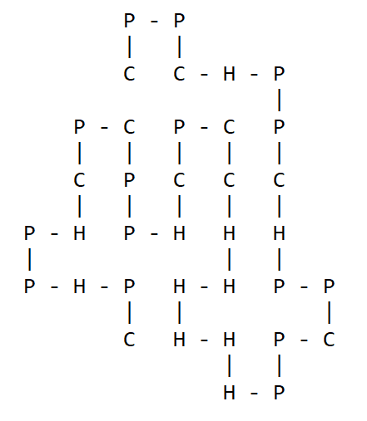
Randomfold
Eiwit 2
Runtime 7.19 seconden
Score -6
Eiwit 7
Runtime 33.8 seconden
Score -27
10.000 iteraties
Resultaten kunnen zeer verschillen bij grotere eiwitten

Slide 11
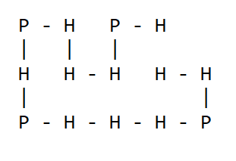
BreadthFirst
Eiwit 2
Runtime 114 seconden
Score -6
Eiwit 7
Runtime 40y+
Score n.v.t.
Bereikt een optimum
Vanaf eiwit 2 duurt het algorithm langer dan 17 uur.

Slide 12
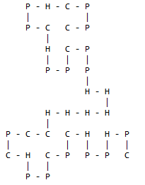
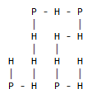
Random Half
Eiwit 2
Runtime 23.6 seconden
Score -6
Eiwit 7
Runtime 107.4 seconden
Score -34
10.000 iteraties
Knipt beide algoritmes in twee stukken

Slide 13
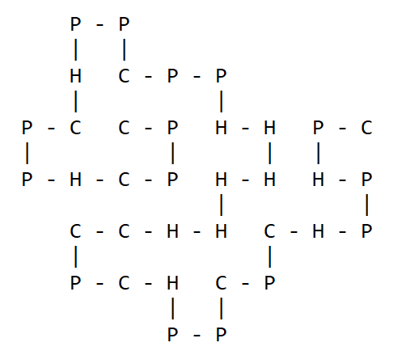
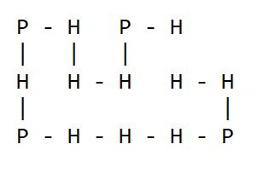
BreadthFirst PieceWise
Eiwit 2
Runtime 0.8 seconden
Score -6
Eiwit 7
Runtime 6.1 seconden
Score -36
Knipt eiwit 2 in drie stukken, en behaald lokale optimale resultaten .
Knipt eiwit 7 in 8 stukjes.

Slide 14
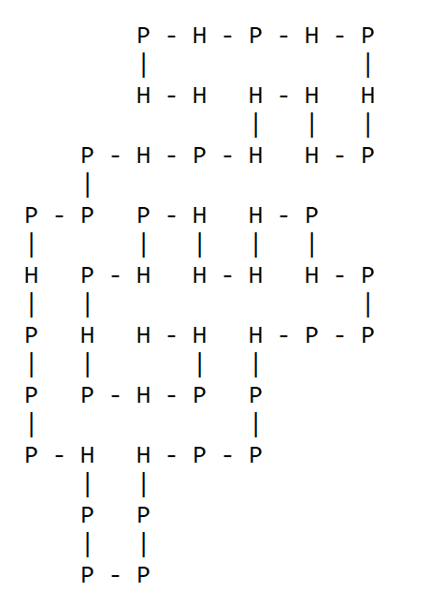
Gewoon omdat het kan.
H-H-P-H-P-H-P-H-P-H-H-H-H-P-H-P-P-P-H-P-P-P-H-P-P-P-P-H-P-P-P-H-P-P-P-H-P-H-H-H-H-P-H-P-H-P-H-P-H-H
Vanaf hier wordt het vijfde eiwit meegenomen in de resultaten.
Bestaat alleen uit polaire (P) en hydrofobe (H) aminozuren
Kwa lengte het langste eiwit van de 9.

Slide 17
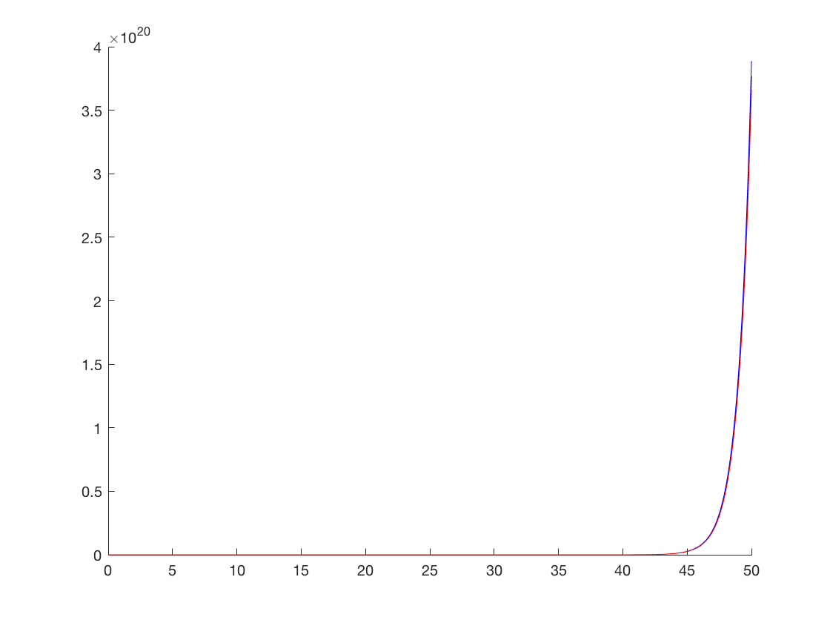
Extrapolant van de statespace aan de hand van de eerste vijftien statespaces
Extraploant: x → 0,09993e^{0,9936x}
Aantal unieke vouwingen modulo isometrie
Lengte van eiwit

Slide 18
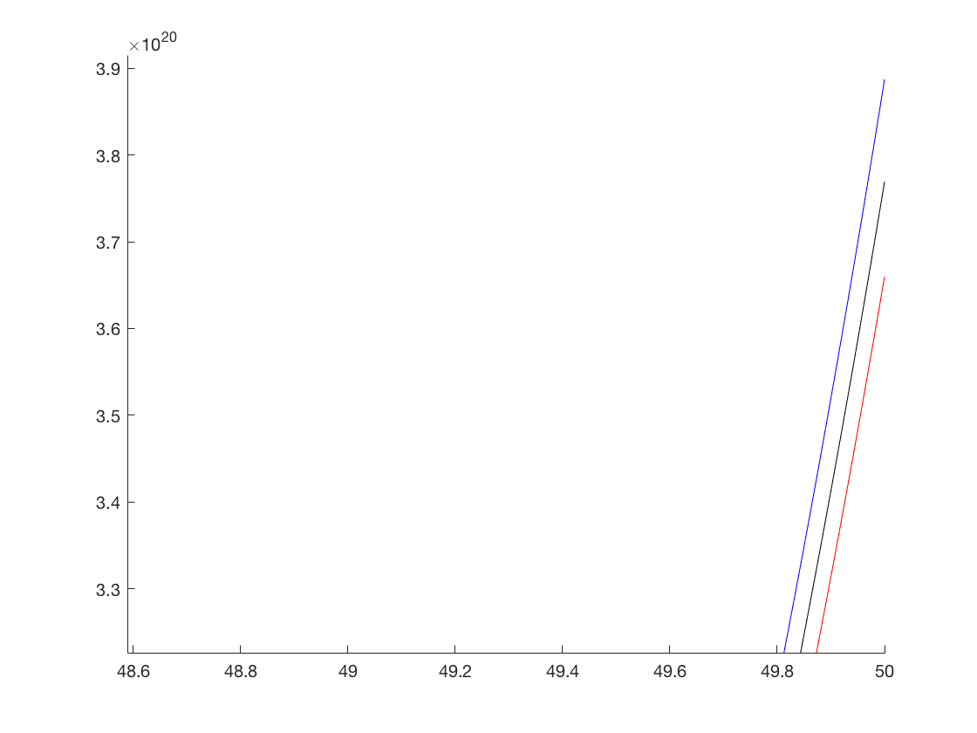
Zoom in van extrapolant met de 95% zekerheidsintervallen
Grootte van statespace
Lengte van eiwit

Slide 19
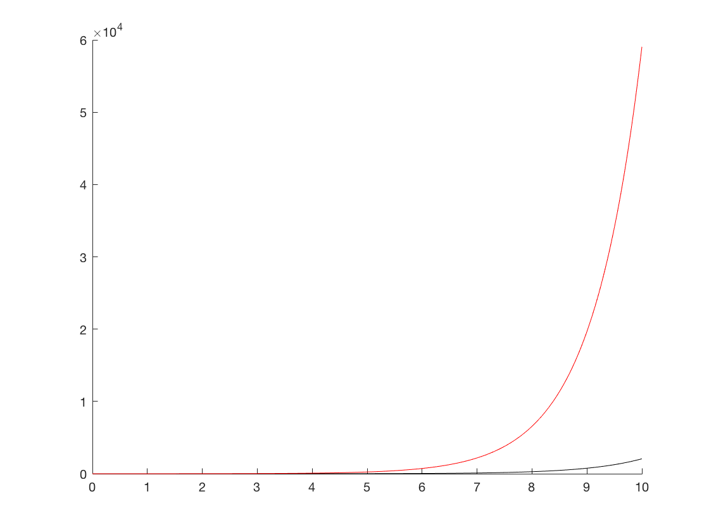
A priori bovengrens (rood) met de extrapolant
De a priori bovengrens is te grof en wordt gegeven door n → 3^{n}
Grote van state space
Lengte van eiwit

Slide 20
Conclusie
Voor de vier algoritmes zijn er voor ons een paar duidelijke conclusies:
In theorie optimum → Breadthfirst
Snel en redelijke resultaten → Random
Laagste stabiliteit → Breadth First Piecewise

Slide 21
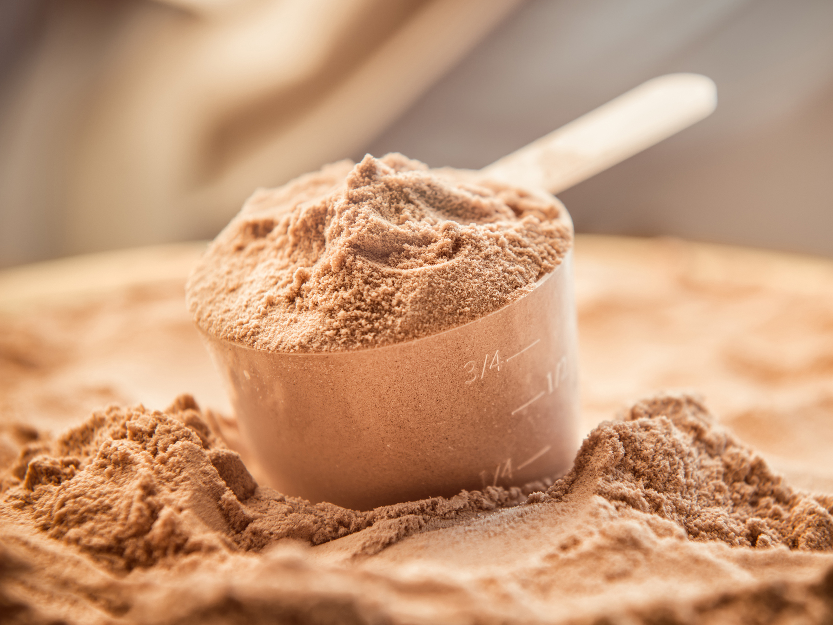

Slide 22
Gifje om af te sluiten
https://media.giphy.com/media/MUq6rf5WNJFAsKrlJG/giphy.gif

